Slide 1
Домашняя развивающая игра «Угадай, кто?»
Для младшей, средней группы
Составитель: Баскова Галина Васильевна
Дефектолог БМАДОУ «Детский сад №9»

Slide 2
Страничка для родителей Игра направленна на развитие внимания, мышления, способствует закреплению элементарных математических навыков, а так же дает возможность познакомиться с компьютерной технологией работы.
Правила игры:
Игра проходит последовательно ,по всем страницам презентации;
На каждой странице есть задание-подсказка. Необходимо собрать все подсказки и догадаться о ком или о чем эта презентация.
На слайдах могут быть многоуровневые анимации, которые появляются после очередного нажатия мыши. Для начала просмотрите игру без ребенка, что бы правильно проставить паузы в игре.
Некоторые задания выполняются с помощью функции «карандаш» и в формате для редактирования.

Slide 3
Привет! Тебе пришла посылка из детского сада. Выполни все задания и ты узнаешь ,что внутри!

Slide 4
Итак ,подсказка 1.Этот предмет есть в детском саду. Он находится в группе и дружит с картинками ниже. Посмотри на картинку и назови все предметы, которые ты видишь. Подумай, как назвать эти предметы одним словом. Предмет в коробке тоже относится к этой классификации

Slide 5
Теперь ты знаешь, что это какая то игрушка. Осталось, догадаться какая? Подсказка 2. Найди такое же дерево, как на образце. Наша игрушка из дерева. Она какая?

Slide 6
Итак, наша игрушка деревянная. Подсказка 3.Она состоит из нескольких частей. Посчитай и обведи нужную цифру.

Slide 7
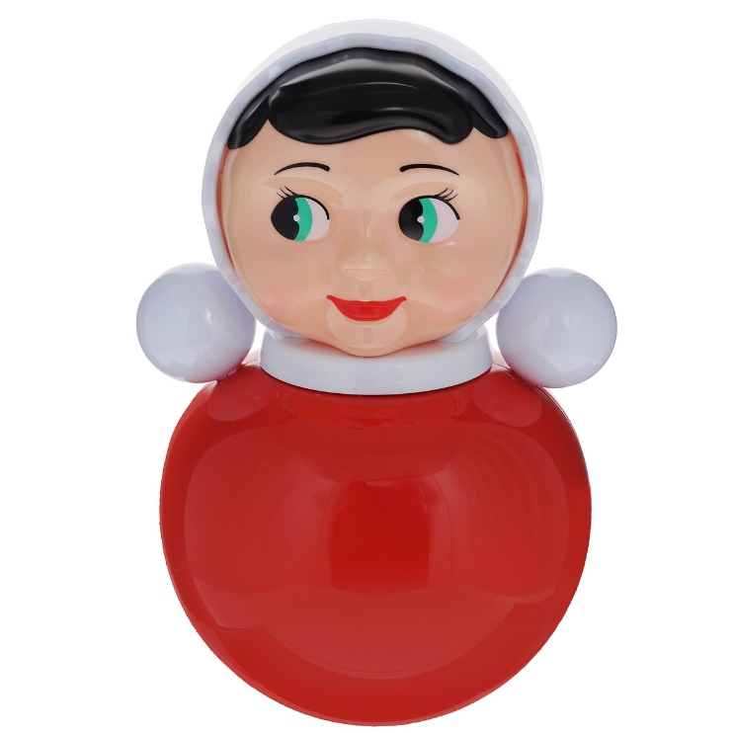
Ты уже узнал, что в коробке находится деревянная игрушка , состоящая из многих частей. Если ты до сих пор не догадался, что это за игрушка для тебя подсказка 4.Отгадай загадку ,выбери отгадку. Под какой цифрой правильный ответ?
3
1
Прячется от нас с тобой Одна куколка в другой. На косыночках горошки. Что за куколки? (Матрешки)
2

Slide 8
Правильно! В коробке была матрешка! Ты давно не был в детском саду и матрешка загрустила. Давай поиграем с Матрешкой. Расставь с помощью мыши матрешек по росту, от самой большой к самой маленькой. Сколько частей у этой матрешки?
1 | 2 | 3 | 4

Slide 9
Ты отлично справился с заданием!
Тебе понравилась игра?
Хотелось бы тебе поиграть еще? А самому придумать и загадать предмет?
Загадай мне загадку. Попроси маму или папу снять короткое видео, где ты задаешь загадку.
Отправь мне в вотсап свое видео и будем играть вместе(+79995697642, Галина Васильевна, дефектолог).
Вместе веселее проводить каникулы и #сидетьдома

